Slide 1
Instalare LAMP pe Linux
Prezentare realizata de Parvan Andrei Leonard

Slide 2
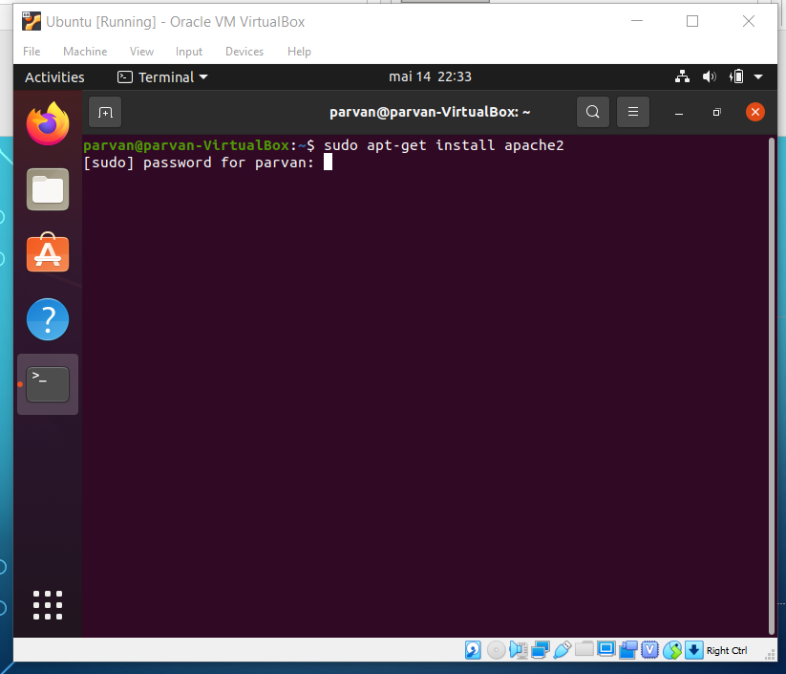
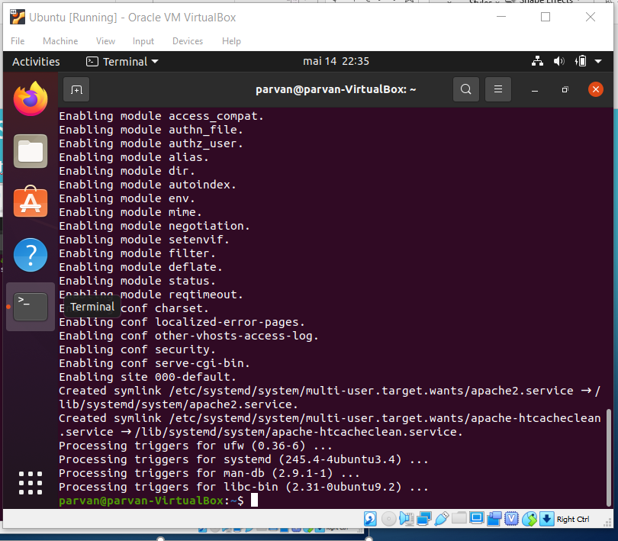
Pasul 1
Instalam Apache2

Slide 3
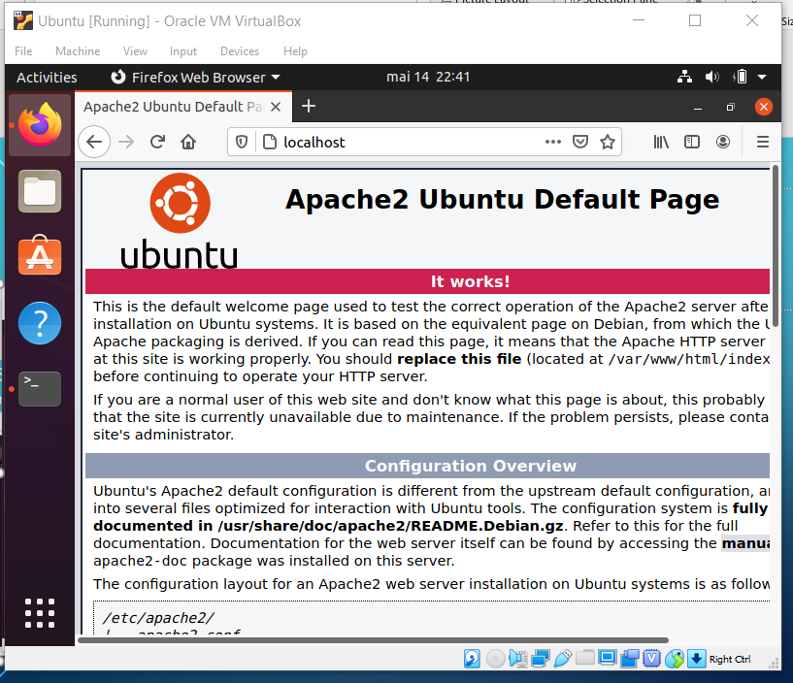
PASUL 1
Apache2 s-a instalat cu comanda din screen-ul din stanga de pe slide-ul anterior, iar aici practic reprezinta verificarea functionarii acestui server HTTP tastand in browser “localhost”

Slide 4
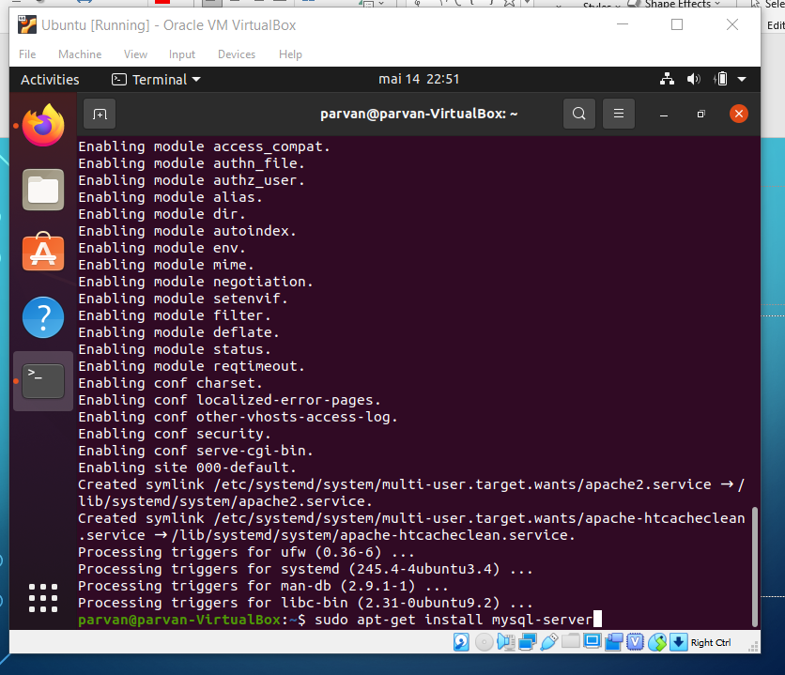
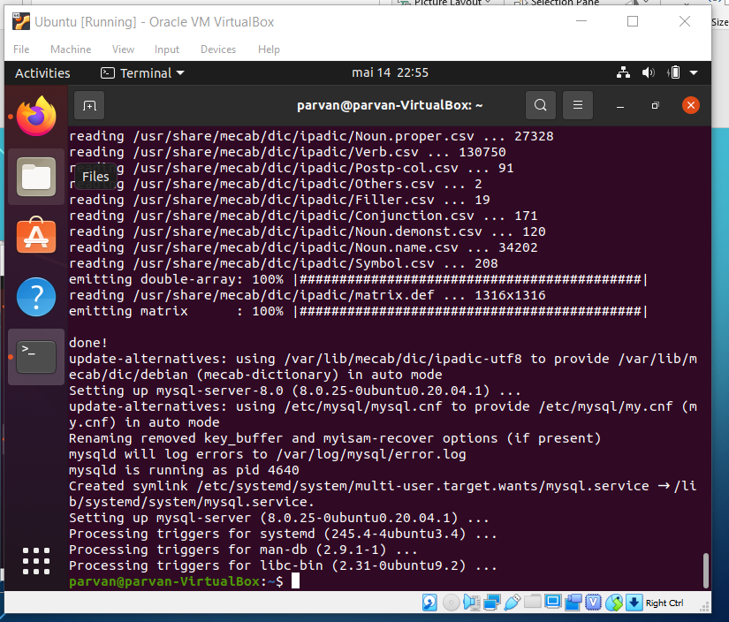
PASUL2
Instalam MYSQL utilizand comanda din primul screenshot

Slide 5
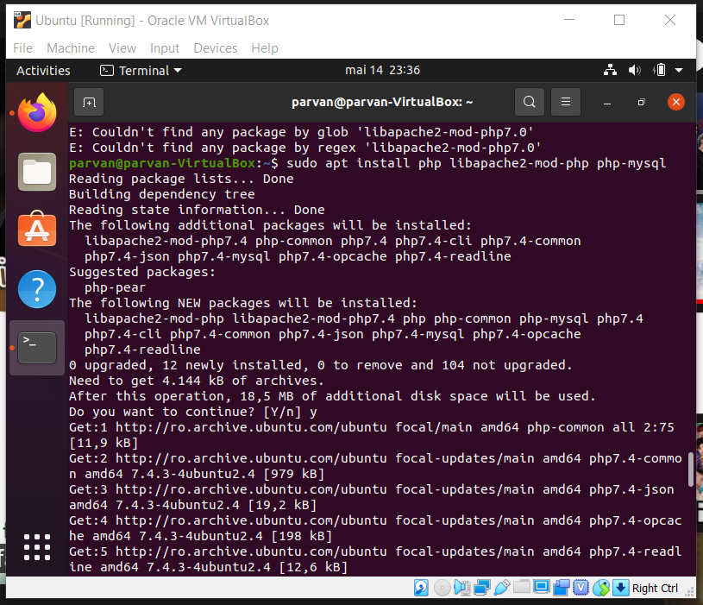
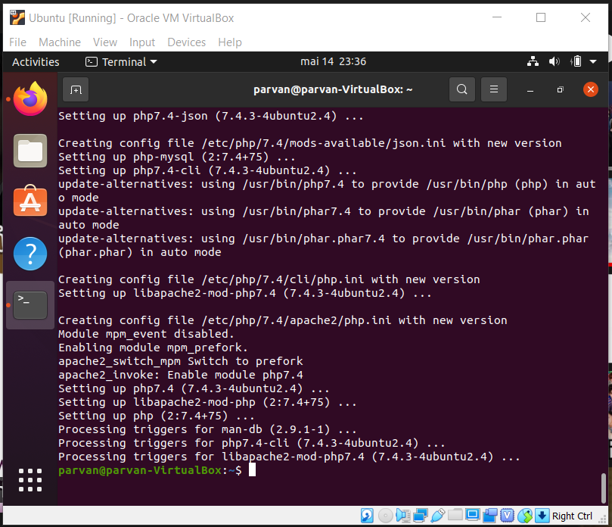
Pasul 3
Instalam PHP utilizand comanda din primul screenshot

Slide 6
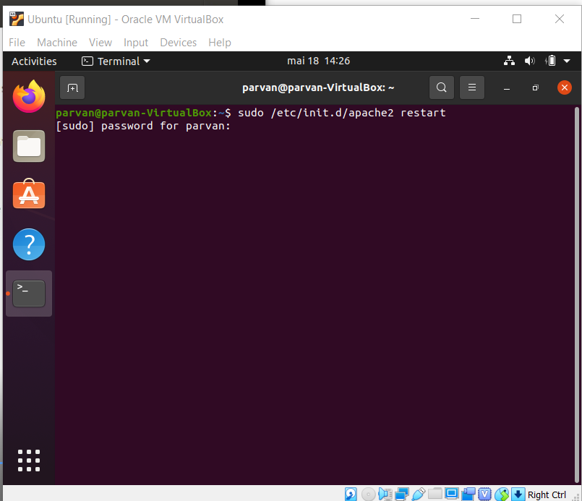
Pasul4
Pentru a aplica modificarile facute serverului de apache acesta trebuie restartat. Restartarea se face prin comanda afisata mai jos

Slide 7
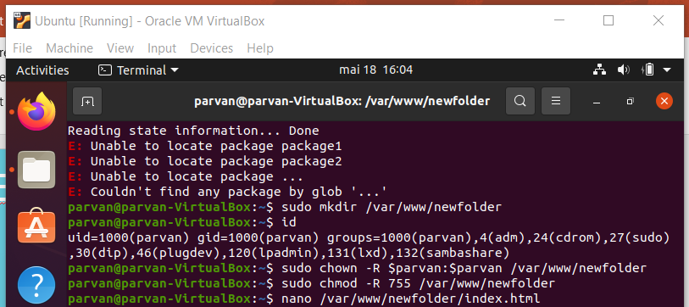
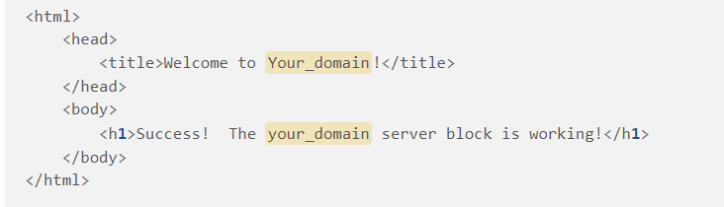
Configurarea gazdelor virtuale
Se creaza un nou director
(3)Se schimba permisiunile directorului, (4) ulterior se creaza un fisier numit index.html ce I se adauga codul din figura a doua.
Comenzile utilizate sunt afisate in prima imagine:

Slide 8
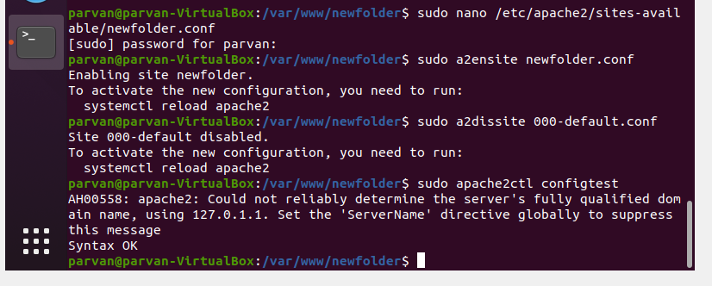
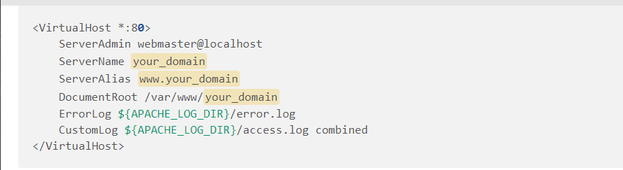
Configurarea gazdei virtuale
Se creaza un host virtual cu directive catre domeniul creat. Dupa ce s-a deschis fisierul .conf se adauga in el continutul din a doua fotografie
In continuare se activeaza tool-ul a2ensite si se dezactiveaza site-ul prestabilit definit in 000-default.conf. Apoi se testeaza erorile de configurare unde ar trebui sa primi ca raspun “Syntax OK”

Slide 9
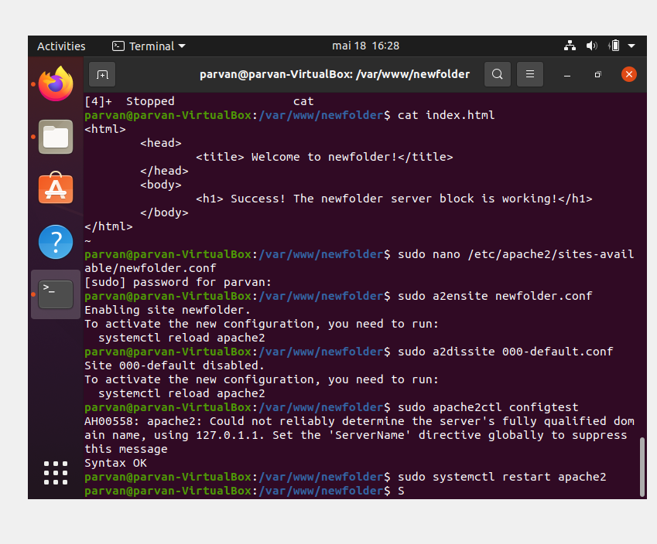
Configurarea Gazdei virtuale
In final, pentru a implemena schimbarile trebuie restartat Apache

Slide 10
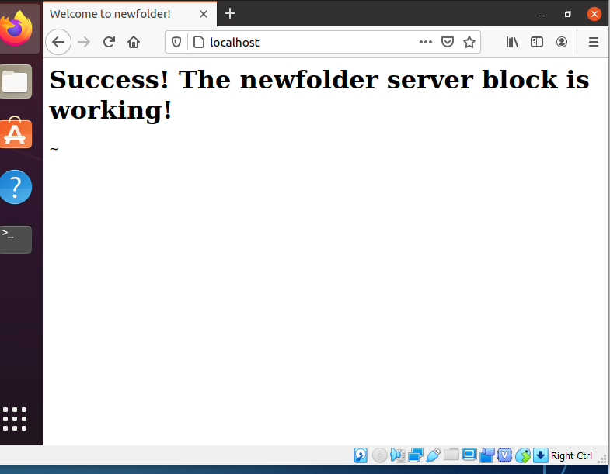
Efect
Ca sa vedem efectele optinute se deschide pagina de browser

